Slide 1

Pohádky pro děti
Základní škola a mateřská škola Nesovice, příspěvková organizace; CZ.1.07/1.4.00/21.1167
III/2 Inovace a zkvalitnění výuky prostřednictvím ICT
VY_32_INOVACE_14_Pohádky pro děti
Informace o bratřích Grimmech
Mgr. Jana Kachlíková

Slide 2
Anotace
Materiál učí děti rozumět základním literárním pojmům.
Pro 1. ročník z. š.
Literární výchova
Literární druhy a žánry: pohádky a její autoři

Slide 3
Bratři Grimmové
Sběratelé klasických lidových německých pohádek a mytologických příběhů
Slavnější z obou bratrů, Jacob Grimm
Mladší Wilhelm Grimm

Slide 4
Bratří Grimmové prosluli v německé i světové literatuře svou sbírkou lidových pohádek a písní, pověstí a legend
Jeníček a Mařenka
Popelka
Sněhurka
Šípková Růženka
O červené Karkulce
Pohádky se staly proslulými po celém světě

Slide 5
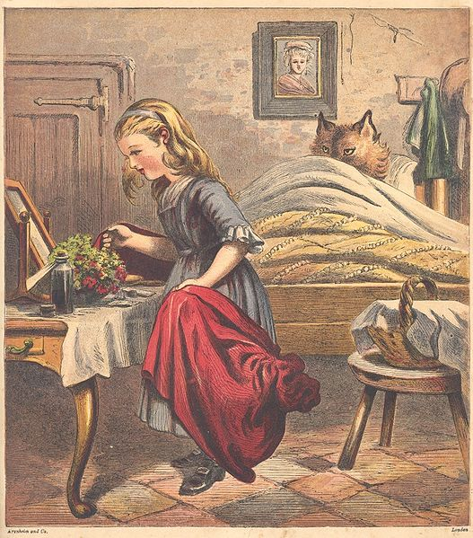
Motivy komunikace mezi lidmi a zvířaty a morálním patosem boje dobra se zlem.
O červené Karkulce

Slide 6
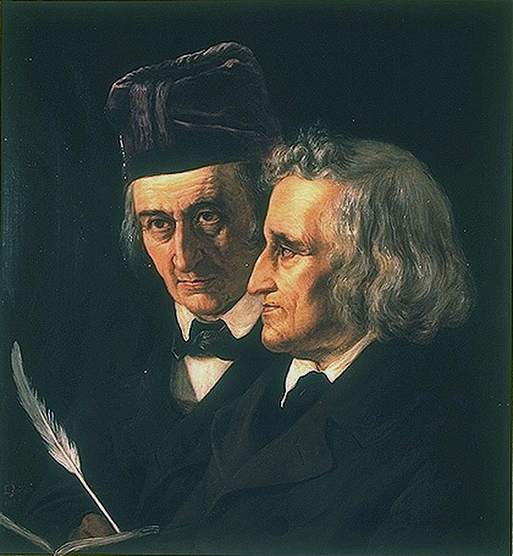
Bratři Grimové a jejich podobenka

Slide 7
BIBLIOGRAFICKÉ CITACE
[cit. 2011-06-24]. Dostupný z WWW: < http://cs.wikipedia.org/wiki/Soubor:Roodkapje1.jpg >.
[cit. 2011-06-24]. Dostupný z WWW: <http://cs.wikipedia.org/wiki/Soubor:Grimm.jpg>.

